Slide 1
持續專業培訓知多D系列
短片1
我可於哪裏找到現時獲批准的持牌保險中介人第1類及第7類合資格的持續專業培訓活動的資料？
保險業監管局
市場行為部
二零二一年六月

Slide 2
我可於哪裏找到現時獲批准的持牌保險中介人第1類及第7類合資格的持續專業培訓活動的資料？
根據持牌保險中介人持續專業培訓指引（《指引24》）附件1第2段：
個人持牌人可通過參與下列任何合資格持續專業培訓活動，以符合持續專業培訓規定：
第1類：獲批准的持續專業培訓活動；
第2類：學位課程；
第3類：通過資歷架構評審的保險課程；
第4類：其他通過資歷架構評審的課程；
第5類：為獲取指定資格的進修；
第6類：符合指定資格的持續專業培訓規定；
第7類：由保監局、金融監管機構、執法機構、獨立法定機構或前自律規管機構舉辦的持續專業培訓活動；及
第8類：由認可專業團體為其持續專業培訓計劃而舉辦或批准的持續專業培訓活動。

Slide 3
我可於哪裏找到現時獲批准的持牌保險中介人第1類及第7類合資格的持續專業培訓活動的資料？
請按下列方式瀏覽現時獲批准的持牌保險中介人第1類及第7類合資格的持續專業培訓活動的資料：
登入保監局網址（https://ia.org.hk），選擇「監管」、「對保險中介人的監管」及「持續專業培訓規定」

Slide 4
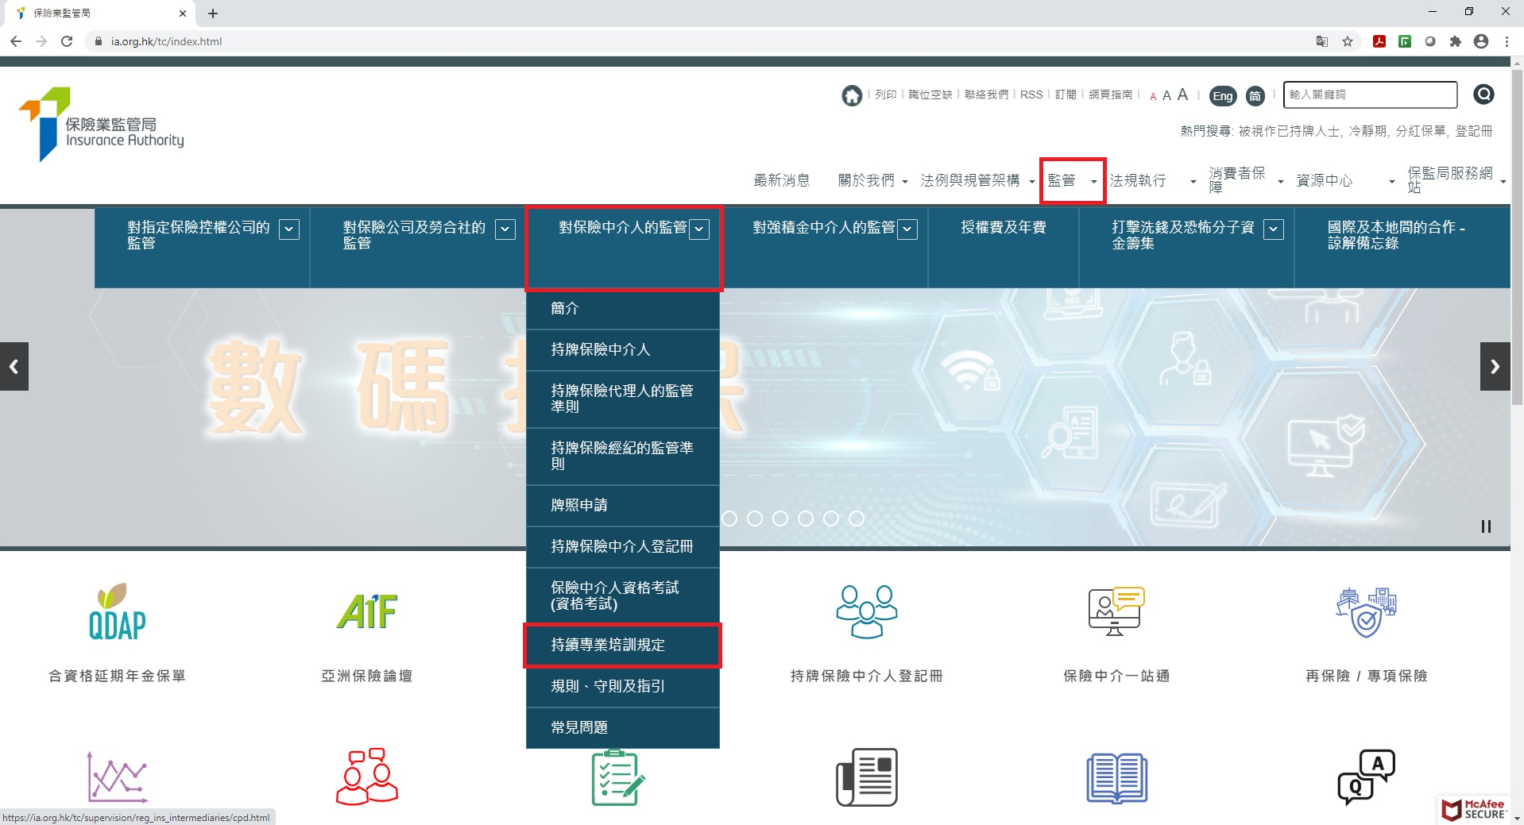
我可於哪裏找到現時獲批准的持牌保險中介人第1類及第7類合資格的持續專業培訓活動的資料？

Slide 5
我可於哪裏找到現時獲批准的持牌保險中介人第1類及第7類合資格的持續專業培訓活動的資料？
請按下列方式瀏覽現時獲批准的持牌保險中介人第1類合資格的持續專業培訓活動的資料：
於「持續專業培訓規定」專頁選擇香港學術及職業資歷評審局的「網站」

Slide 6
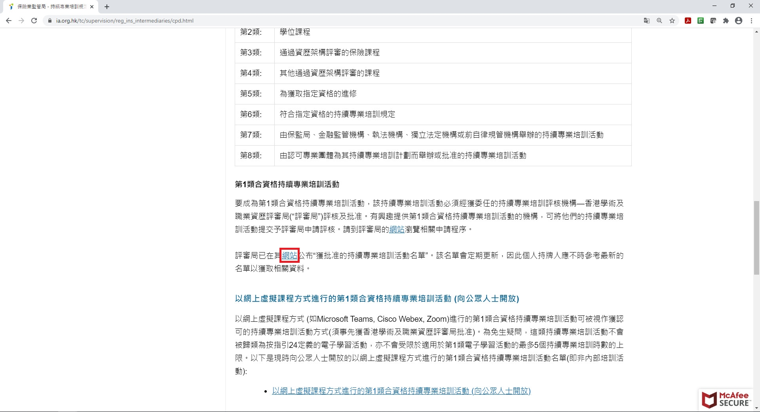
我可於哪裏找到現時獲批准的持牌保險中介人第1類及第7類合資格的持續專業培訓活動的資料？

Slide 7
我可於哪裏找到現時獲批准的持牌保險中介人第1類及第7類合資格的持續專業培訓活動的資料？
請按下列方式瀏覽現時獲批准的持牌保險中介人第1類合資格的持續專業培訓活動的資料：
於香港學術及職業資歷評審局「持牌保險中介人持續專業培訓活動評核及查核服務」專頁選擇「現行獲批准的持牌保險中介人第1類合資格的持續專業培訓活動 | PDF」

Slide 8
我可於哪裏找到現時獲批准的持牌保險中介人第1類及第7類合資格的持續專業培訓活動的資料？

Slide 9
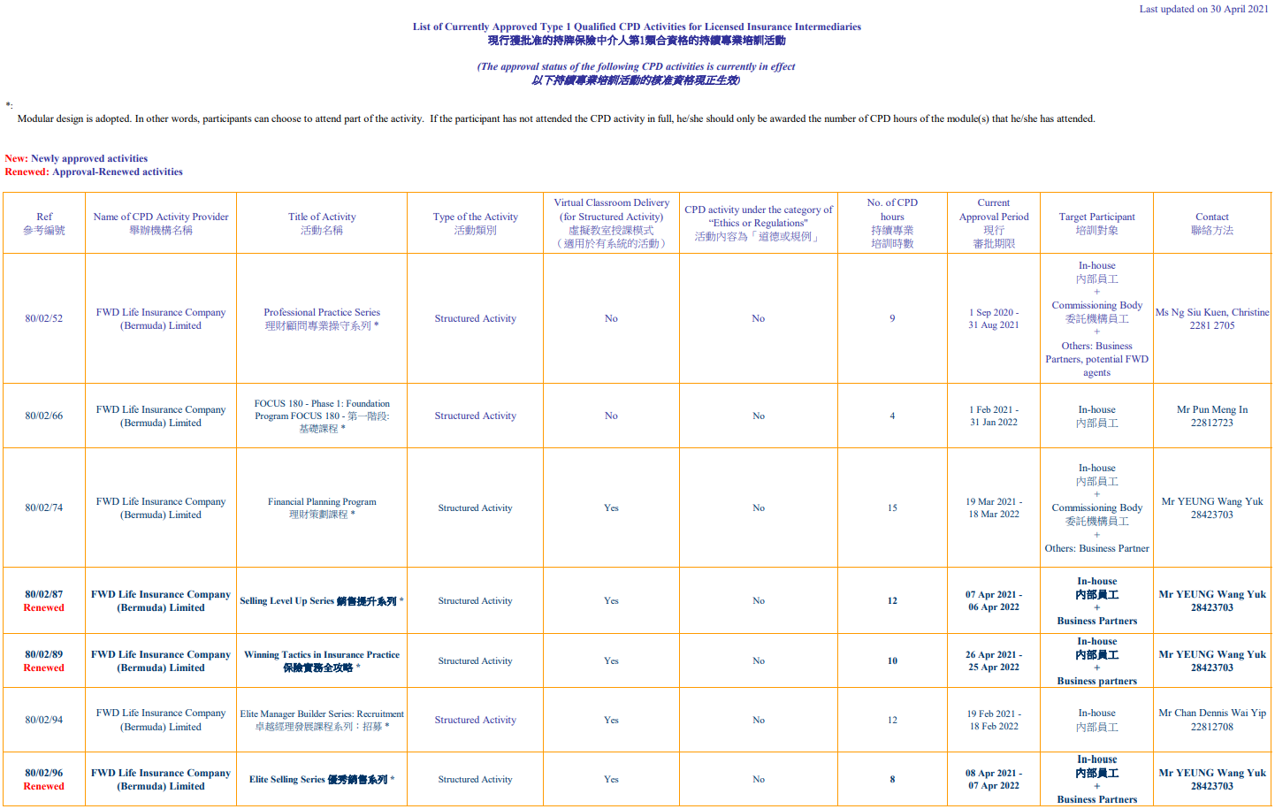
我可於哪裏找到現時獲批准的持牌保險中介人第1類及第7類合資格的持續專業培訓活動的資料？

Slide 10
我可於哪裏找到現時獲批准的持牌保險中介人第1類及第7類合資格的持續專業培訓活動的資料？
請按下列方式瀏覽現時獲批准的以網上虛擬課程方式進行的第1類合資格持續專業培訓活動（向公眾人士開放）的資料：
於「持續專業培訓規定」專頁選擇「以網上虛擬課程方式進行的第1類合資格持續專業培訓活動（向公眾人士開放）」

Slide 11
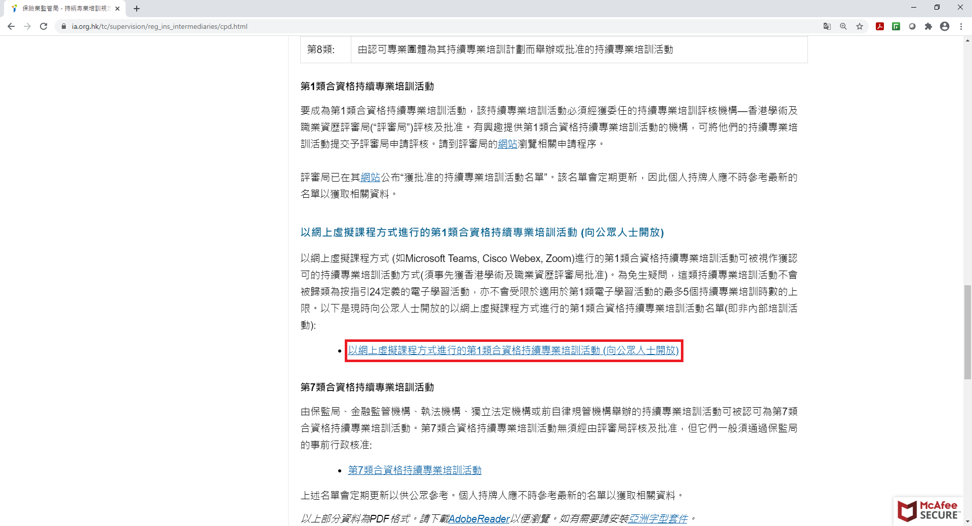
我可於哪裏找到現時獲批准的持牌保險中介人第1類及第7類合資格的持續專業培訓活動的資料？

Slide 12
我可於哪裏找到現時獲批准的持牌保險中介人第1類及第7類合資格的持續專業培訓活動的資料？

Slide 13
我可於哪裏找到現時獲批准的持牌保險中介人第1類及第7類合資格的持續專業培訓活動的資料？
請按下列方式瀏覽現時獲批准的持牌保險中介人第7類合資格的持續專業培訓活動的資料：
於「持續專業培訓規定」專頁選擇「第7類合資格持續專業培訓活動」

Slide 14
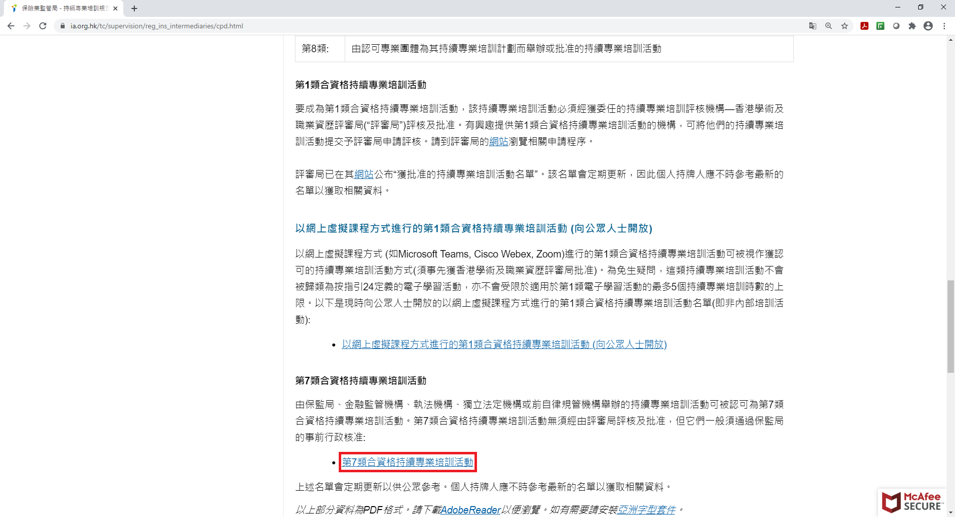
我可於哪裏找到現時獲批准的持牌保險中介人第1類及第7類合資格的持續專業培訓活動的資料？

Slide 15
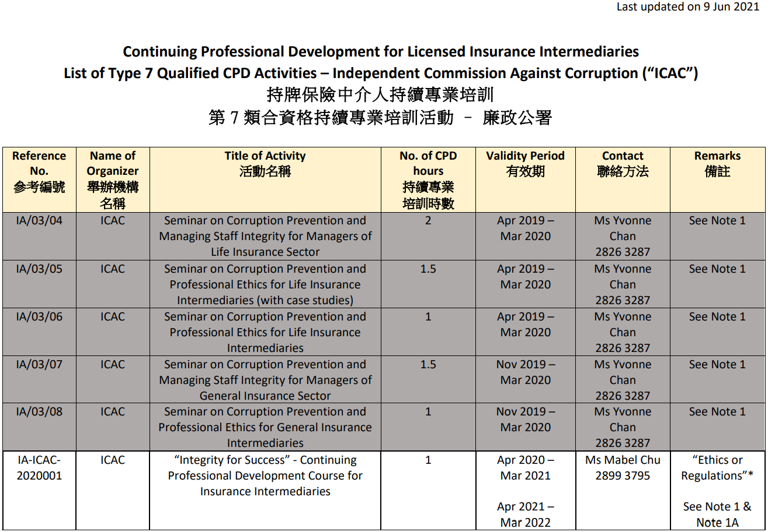
我可於哪裏找到現時獲批准的持牌保險中介人第1類及第7類合資格的持續專業培訓活動的資料？

Slide 16
請參閱保監局網站內的「持續專業培訓規定」專頁以獲得更多資訊。
www.ia.org.hk
www.ia.org.hk/tc/supervision/reg_ins_intermediaries/cpd.html

